Slide 1
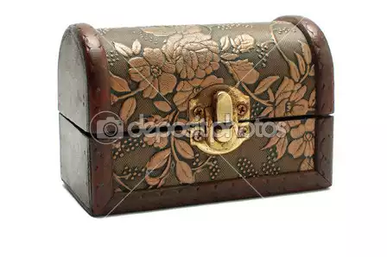
На чердаке, на чердаке есть уголок укромный.
А в уголке, а в уголке стоит сундук огромный.
А в сундуке, а в сундуке лежит башмак без пряжки.
А в башмаке, а в башмаке лежит листок бумажки.
А на листке, а на листке всерьез, не понарошку,
Записка: “Здесь, на чердаке, в укромном темном уголке,
В раскрытом старом сундуке, в дырявом теплом башмаке
Скрываюсь я – домушник.

Slide 2
Домовёнок Кузя

Slide 8
Домовёнок Кузя и его друзья.

Slide 9
Домовенок – очень милый оберег. К тому же его можно сделать своими руками и подарить друзьям. Известно ведь, что дедушка (так еще называют домового) с древних времен был в доме, и магия его проверена веками. Наши предки верили, что сделанный своими руками, домовой имеет особую магическую силу. Это добрый дух, и поэтому еще прозывают его доброхотом.

Slide 10
Материалы: кусок мешковины, нитки, синтепон или вата, клей, резинка, красные шерстяные нитки, бусинки для глазок, колосок, булавка, денежная купюра, листы цветной бумаги (или белой и краски), две горошины, картонная или деревянная подставочка для крепления оберега.

Slide 11
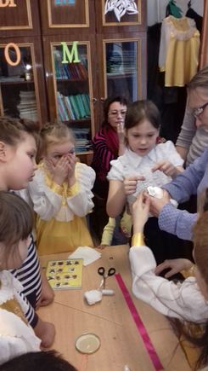
Из большого квадрата сделайте шарик, вложите внутрь его синтепон (вату) и перетяните резинкой сверху.

Slide 12
Излишки мешковины на голове домовёнка обрежьте в «прическу».

Slide 13
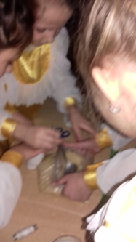
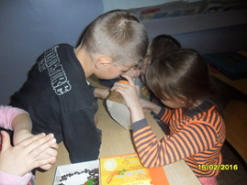
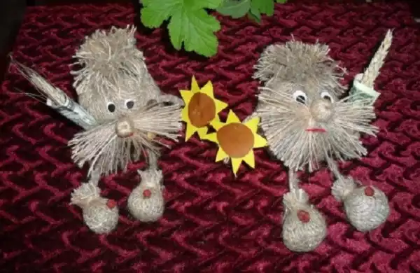

Slide 14
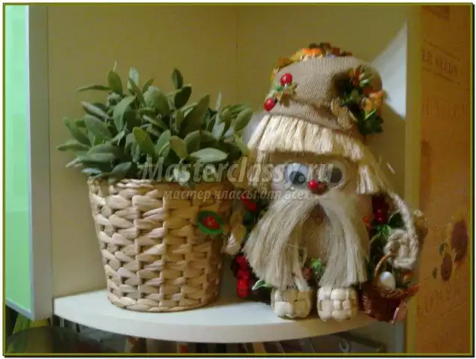
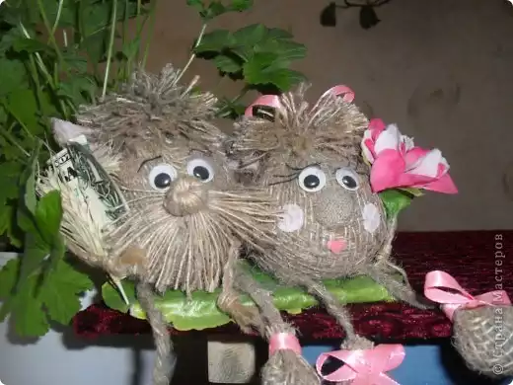
Прикрепите с помощью клея или булавок к домовенку символы достатка: из бумаги вырежьте подсолнухи, вокруг руки обмотайте денежную купюру, к лаптям приклейте горошины.

Slide 15
Хочешь - стану твоим Домовенком? Поселюсь где-нибудь в уголке... Крохотулечкой, рыжим котенком На твоей я устроюсь руке. Я наш дом охранять буду чутко. Иногда - извини - пошалю. На окне посажу незабудки. А еще - потолки побелю... Молоко буду пить я из чашки, И ладошкой касаться щеки... Аккуратно поглажу рубашки, Пока спишь - постираю носки. Я вплету тебе в волосы ночью Разноцветные теплые сны - Воплощением счастья воочию Круглый год от весны до весны Я на двери повешу заклятья - К нам беды не закатится ком. Улыбнусь тебе ласковым счастьем... Заберешь Домовенка в свой дом?

Slide 16
Вот наш Кузя.

